Slide 1
Openbaarheid van bestuur
Brussel
Notes:
Goeiemorgen,
Welkom op deze presentatie over de nieuwe Brusselse wetgeving openbaarheid van bestuur.
Doel: een voorstelling van de wetgeving openbaarheid van bestuur – niet alle punten en komma’s maar de grote lijnen

Slide 2
Dries VERHAEGHE
Dryade VZW
  Kruispunt milieu en recht
Activiteiten
  Openbaarheid van bestuur in BHG
  Stikstofzaak ism ClientEarth
  Toegang tot de rechter voor planten, dieren en habitats
Openlegal – database met gratis contracten – www.openlegal.info
Zita Cleaning
Notes:
Ik zal mezelf kort voorstellen.
Ik ben DV van Dryade VZW. Dat is een VZW die zich bezighoudt met …. Daarnaast ben ik actief bij Openlegal, een database met gratis contracten, en ik ben zaakvoerder van Zita Cleaning, een dienstenchequebedrijf.
Deelnemers stellen zich voor.
Stellen van vragen.

Slide 3
Gezamenlijk decreet en ordonnantie van 16 mei 2019 van het Brussels Hoofdstedelijk Gewest, de Gemeenschappelijke Gemeenschapscommissie en de Franse Gemeenschapscommissie betreffende de openbaarheid van bestuur bij de Brusselse instellingen
Notes:
Ordonnantie: gewest en Gemeenschappelijke Gemeenschapscommissie
Decreet: COCOF – niet VGC
Brusselse openbaarheid van bestuur gaat verder dan de Vlaamse OvB

Slide 4
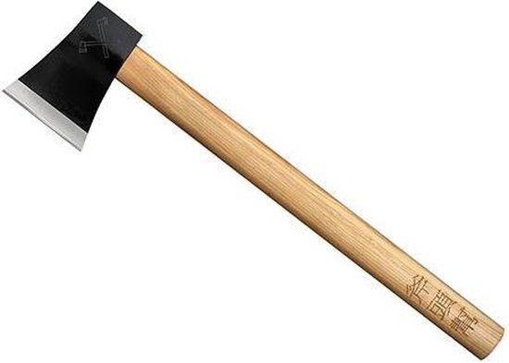
GDO
Notes:
Historiek:
- Jef Van Damme en Paul Delva

Slide 5

Wat ging vooraf?

Slide 6
Brusselse transparantiewetgeving
Ordonnantie van 30 maart 1995 (gewijzigd in 2013)
Ordonnantie van 18 maart 2004 inzake toegang tot milieu-informatie en tot informatie betreffende de ruimtelijke ordening in het Brussels Hoofdstedelijk Gewest (omzetting richtlijn 2003/4/EG)
Beiden vervangen door GDO van 16 mei 2019
Notes:
Helder geschreven wetgeving – héél leesbaar

Slide 7

Inwerking

Slide 8
Goedgekeurd 16 mei 2019
Belgisch Staatsblad 7 juni 2019
Inwerkingtreding +6 maanden

Slide 9
Openbaarheid van bestuur
Een algemeen rechtsbeginsel waar uit voortvloeit dat de burger het recht heeft te weten welke bestuursinformatie bij de overheid berust en de overheid de plicht heeft om deze (desgevraagd of ongevraagd) te ontsluiten
Notes:
Wat is de definitie?
Wat is het belang?
- Controle van de overheid door de burger
- Informatie opvragen door middenveld

Slide 10
Passieve vs actieve openbaarheid
 | Actieve openbaarheid | Passieve openbaarheid
Overheid | Actie | Reactie
Burger |  | Actie

Slide 11
Mijn ervaring met GDO
Klacht schending passieve openbaarheid door Brusselse Commissie Opleidingsfonds Dienstencheques
Beroep schending actieve openbaarheid 249 Brusselse bestuurlijke overheden

Slide 12
Door wie
Eenieder kan, volgens de voorwaarden bepaald in dit gezamenlijk decreet en ordonnantie, elk bestuursdocument en alle milieu-informatie van een bestuurlijke overheid ter plaatse inzien, dienomtrent uitleg krijgen en mededeling in afschrift ervan ontvangen

Slide 13
Aan wie (1)
Gewestelijke bestuurlijke overheden
  Bestuurlijke overheden die gewestelijke bevoegdheden uitoefenen
  Bestuurlijke overheden die bevoegdheden van de Brusselse Agglomeratie uitoefenen
  Iedere natuurlijk en rechtspersoon die
    Openbare bestuursfuncties uitoefent (incl. milieu en RO)
    Belast met openbare verantwoordelijkheden of functies (incl. milieu en RO)
Gemeentelijke bestuurlijke overheden
  Incl. gemeentelijke adviesorganen ivm milieu en RO
  Gewestelijke en gewestgrensoverschrijdende intercommunales
  Gemeentelijke en meergemeentelijke VZW’s
  Autonome gemeentebedrijven

Slide 14
Aan wie (2)
Bestuurlijke overheden die afhangen van de GGC
OCMW’s
Vereniging organieke wet OCMW
Bestuurlijke overheden die afhangen van de Franse Gemeenschapscommissie
Notes:
Niet: Brussels parlement / parlementsleden

Slide 15
Wat
Bestuursdocumenten
alle informatie, in welke vorm ook, waarover een bestuurlijke overheid beschikt
Notes:
Verslag Opleidingscommissie DC, rapporten,…
Gemeente alle milieuvergunningen over warmtepompen

Slide 16
Actieve openbaarheid = ongevraagd
 | Actieve openbaarheid | Passieve openbaarheid
Overheid | Actie | Reactie
Burger |  | Actie

Slide 17
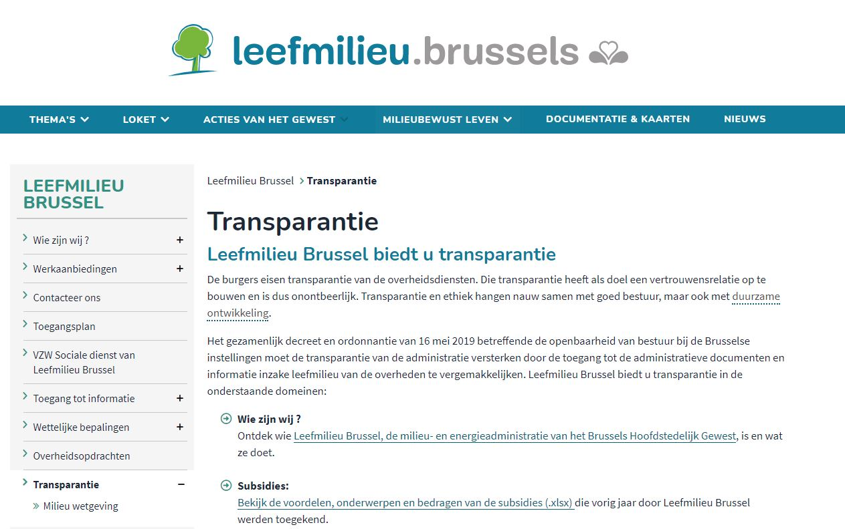

Slide 18
Actieve openbaarheid (1)
Pagina “transparantie” met:
  Omschrijving bevoegdheden, organisatie en werkwijze bestuurlijke overheid
  Inventaris toegekende subsidies
  Inventaris studies
  Inventaris overheidsopdrachten
  Aanwervingen
Regering, Verenigd College, College, gemeenten, OCMW’s
  Samenstelling kabinetten
Regering, Verenigd College en College
  uiterlijk op de dag vóór hun vergaderingen, de definitieve agenda van die vergaderingen

Slide 19
Actieve openbaarheid (2)
  uiterlijk op de werkdag die volgt op hun vergadering, de beslissingen die zij goedgekeurd hebben alsook de nota’s waarop die gebaseerd zijn.
Contactgegevens op briefwisseling
Verwijzing naar Brusselse ombudsman op bestuurshandeling van individuele strekking

Slide 20
Actieve openbaarheid (3)
Milieu en RO
Leefmilieu Brussel maakt EU, federale, regionale en lokale wetgeving inzake milieu openbaar;
Goedgekeurde milieuplannen en -programma's, ruimtelijke ordeningsplannen en -schema's, stedenbouwkundige reglementen en gedragslijnen inzake milieu en ruimtelijke ordening, evenals het bij de voormelde milieu-informatie horende milieueffectenrapport, binnen de dertig werkdagen nadat zij zijn goedgekeurd, openbaar in de rubriek "transparantie" van hun website;
Stedenbouwkundige vergunningen, de verkavelingsvergunningen en de wijzigingen ervan die waren onderworpen aan een milieueffectenrapport of aan een effectenstudie, binnen de tien werkdagen na de uitreiking ervan openbaar in de rubriek "transparantie" van hun website
Geen MER of effectenstudie – toch openbaar wanneer zij belangrijke gevolgen kunnen hebben voor het milieu of voor de ruimtelijke ordening;

Slide 21
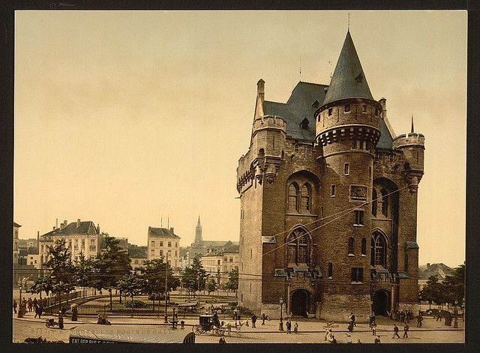
Maatregelen bescherming onroerend erfgoed

Slide 22
de milieuvergunningen, evenals de vergunningswijzigingen, de splitsingen van milieuvergunningen, de verlengingen van milieuvergunningen, de wijzigingen van voorwaarden voor het uitbaten van ingedeelde inrichtingen en de schorsingen en intrekkingen van milieuvergunningen waarover een milieueffectenrapport of een effectenstudie werd opgemaakt, openbaar in de rubriek "transparantie" van hun website;

Slide 23
Actieve openbaarheid (5)
Milieu en RO
Geen MER of effectenstudie – toch openbaar wanneer zij belangrijke gevolgen kunnen hebben voor het milieu of voor de ruimtelijke ordening;
Leefmilieu Brussel maakt openbaar op haar website:
  de lijst met erkenningen voor milieuvergunning;
  de inspectieverslagen die vereist zijn inzake geïntegreerde preventie en bestrijding van verontreiniging door industriële emissies, binnen de dertig werkdagen nadat zij ter kennis gebracht zijn van de exploitant;
  de gegevens betreffende het beheer en de sanering van verontreinigde bodems ter beschikking van het publiek gesteld of openbaar gemaakt moeten worden.

Slide 24

Onmiddellijke bedreiging van de gezondheid van de mens of het milieu

Slide 25

- Gedetailleerd verslag over de staat van het Brusselse leefmilieu
- Samenvattende nota met betrekking tot de belangrijkste milieu-indicatoren
Notes:
Regering maakt op en doorsturen naar het Brussels Parlement
4-jaarlijks of 2-jaarlijks

Slide 26
Passieve openbaarheid = desgevraagd
 | Actieve openbaarheid | Passieve openbaarheid
Overheid | Actie | Reactie
Burger |  | Actie

Slide 27

Vergoeding

Slide 28
Tegen kostprijs
Contant betaalbaar
Bij overschrijving

Slide 29

Belang
Notes:
1/ privégegevens bevat
2/ beoordeling of waardeoordeel (tuchtrapport)
3/ een gedrag dat nadeel kan berokkenen

Slide 30
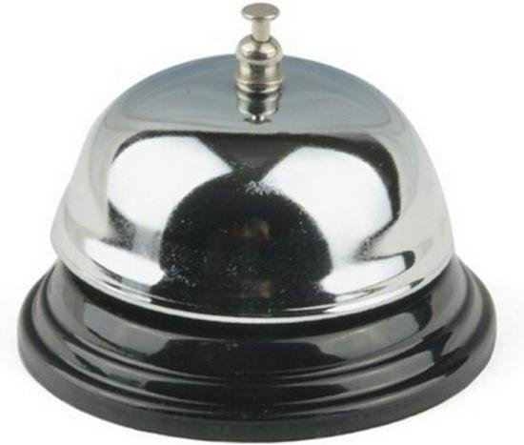
Aanvraag

Slide 31
Vermelding
Materie
Bestuursdocumenten of milieu-informatie
Brief of e-mail
Ondertekend
Naam en adres aanvrager
Overheid vermelden
Datum
Hoe kennis nemen
Notes:
Rechtspersonen: ondertekend door gevolmachtigde + KBO-nummer vermelden

Slide 32

Weigering

Slide 33
Onvolledig
Vertrouwelijk
Kennelijk onredelijk
Te algemeen
Belangenafweging
Notes:
Bestuursdocument is onvolledig
Advies of mening uit vrije wil of vertrouwelijk aan de overheid is meegedeeld
…
Belang openbaarheid van bestuur afwegen tegen privacy, internationale betrekkingen, openbare veiligheid,…

Slide 34

Termijn

Slide 35
20 werkdagen
40 werkdagen
bij hoogdringendheid
Notes:
Normaal 20
Gecompliceerd 40
Sneller indien gemotiveerd

Slide 36
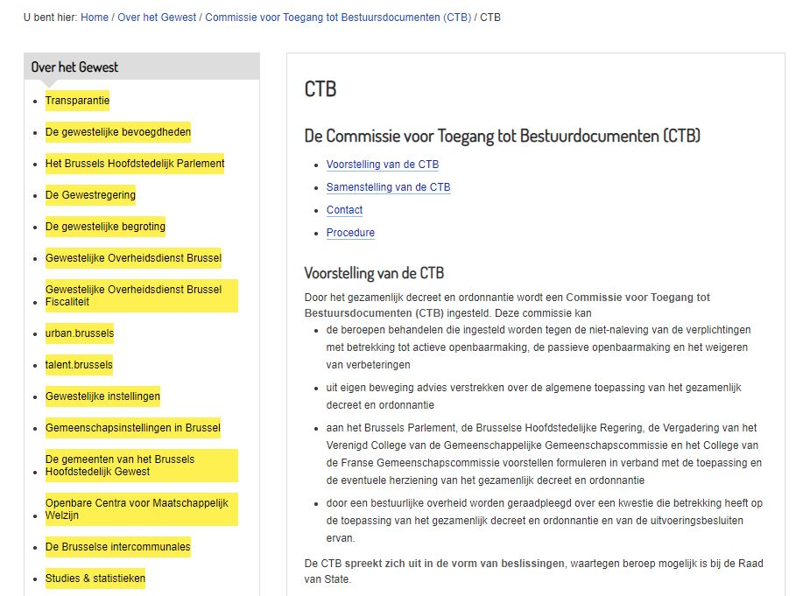
Commissie voor toegang tot bestuursdocumenten

Slide 37
Beroep
Advies
Voorstellen toepassing en herziening
Raadpleging

Slide 38
Voorzitter | Marc OSWALD (F) –Prof ULB
Lid gewestelijke bestuurlijke overheid | Anne-Françoise VOKAR (F) – Hoofdjurist Actiris
Lid gewestelijke bestuurlijke overheid | Lynn THERRY (NL) - Attachee bij de Directie Advies en Beroep van het Bestuur Ruimtelijke ordening en Huisvesting
Extern lid | Joëlle SAUTOIS (F) – Advocate ASAP
Extern lid | Frédéric EGGERMONT (NL) – Onderzoeker VUB

Slide 39
Inbreuk op de actieve openbaarheid
Inbreuk op de passieve openbaarheid
Weigering verbetering

Slide 40
Voorwaarden
Per e-mail of per brief
Binnen de 30 dagen
Ondertekend door de aanvrager
Naam en adres aanvrager
Verzendingsdatum
Afschrift opvraging of aanvraag tot verbetering

Slide 41
En dan?
Bestuurlijke overheid informeren
Binnen zeven werkdagen
Toelichting

Slide 42
Niet gerespecteerd
Melding in jaarverslag
Onderzoeks- en dwangbevoegdheid
Brussels parlement en Brusselse regering informeren

Slide 43
Uitspraak CTB
Binnen 60 dagen na het beroep
Termijnen niet nageleefd door CTB
Opschorting
Aanvrager of bestuurlijke overheid gelijk
Raad van State
Publicatie website CTB
Notes:
Opschorting omwille van advies aan GBA, ombudsman,…
Editoria

Slide 44
Jaarverslag CTB
Beroepen/beslissingen
Behandelingstermijn
Vergaderingen
Belangrijkste problematieken
Overschrijding termijn bestuurlijke overheid
Notes:
Ligt nu voor in het Brussels parlement
Parlementaire vraag via Els Rochette

Slide 45
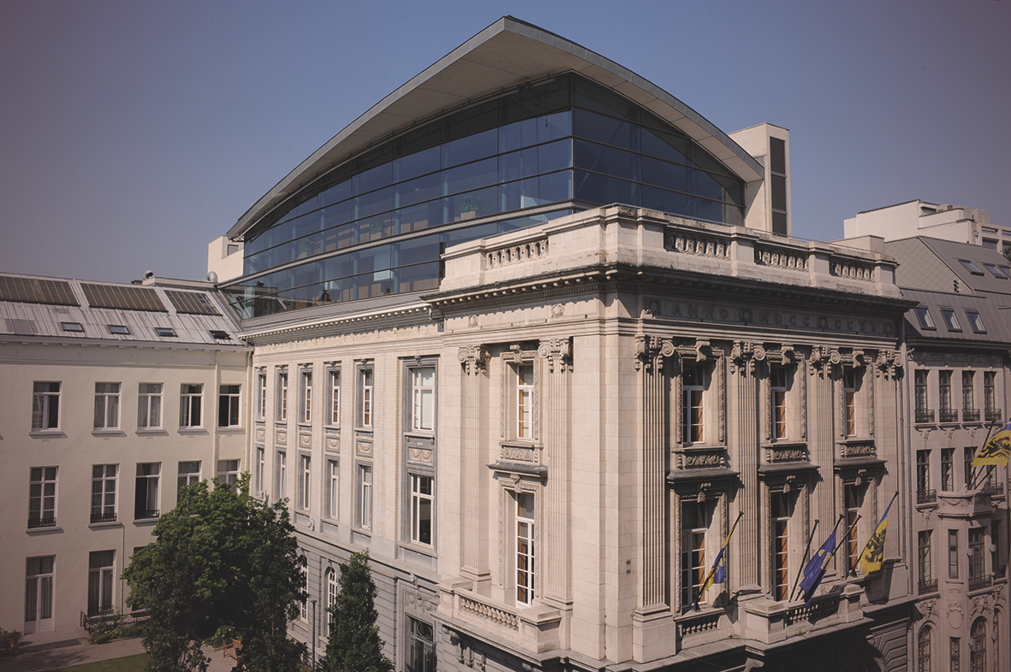
Evaluatie eerste jaarverslag

Slide 46
Sancties
Administratieve ondersteuning

